Slide 8
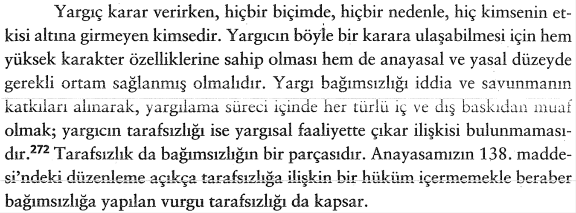

Slide 9
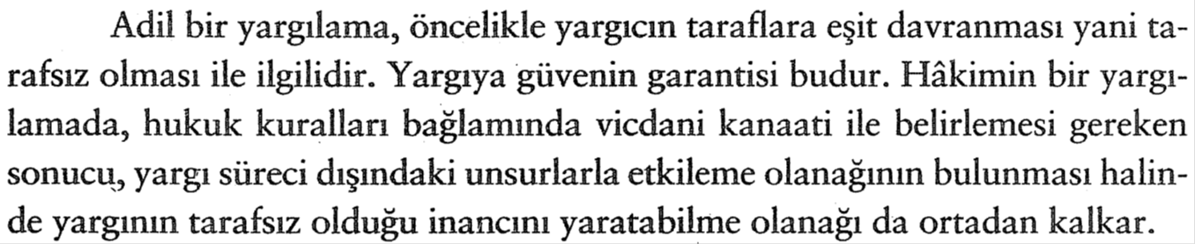
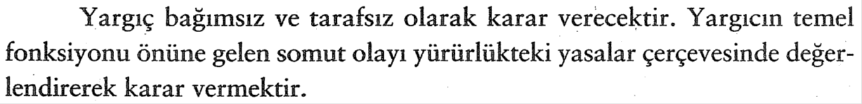
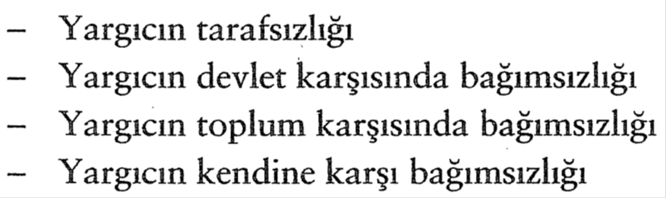

Slide 11
MAHKEMELERİN BAĞIMSIZLIĞI
Madde 138 - Hakimler, görevlerinde bağımsızdırlar; Anayasaya, kanuna ve hukuka uygun olarak vicdani kanaatlerine göre hüküm verirler.
HAKİMLİK VE SAVCILIK TEMİNATI
Madde 139 - Hakimler ve savcılar azlolunamazlar, kendileri istemedikçe Anayasada gösterilen yaştan önce emekliye ayrılamaz; bir mahkemenin veya kadronun kaldırılması sebebiyle de olsa, aylık, ödenek ve diğer özlük haklarından yoksun kılınamaz.

